Slide 1
Doc. Mgr. Karel Kubíček, Ph.D.
F1190: Nukleové kyseliny

Slide 2
Nukleové kyseliny
Doporučená literatura:
Neidle, S.: Principles of Nucleic Acid Structure, Elsevier, AP, 2008
Calladine, C.R., Drew, H.R., Luisi, B.F., Travers, A.A.: Understanding DNA – The Molecule and How It Works, 3rd Ed., Elsevier Academic Press, 2004
Bates, A.D., Maxwell, A.: DNA Topology, Oxford Bioscience, 2005
Cotterill, R.: Biophysics: An Introduction, John Wiley & Sons, Ltd. 2002
Voet, D, and Voetová, J.G.: Biochemie, Victoria Publishing
Murray, R.K., Granner, D. K., Mayes, P., A., Rodwell, V., W.: Harper’s Illustrated Biochemistry, Lange Medical Books, 2003
Schuenemann, V.: Biophysik: Eine Einfuehrung, Springer, 2005
Garrett, R.H., Grisham, C.M.: Biochemistry, 2nd ed., 1999
Bergethon, P.R., The Physical Basis of Biochemistry: The Foundations of Molecular Biophysics, 2nd ed., Springer, 2010
Nukleové kyseliny
DNA
RNA
PNA

Slide 3
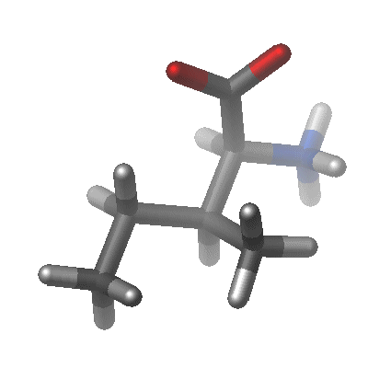

Slide 4
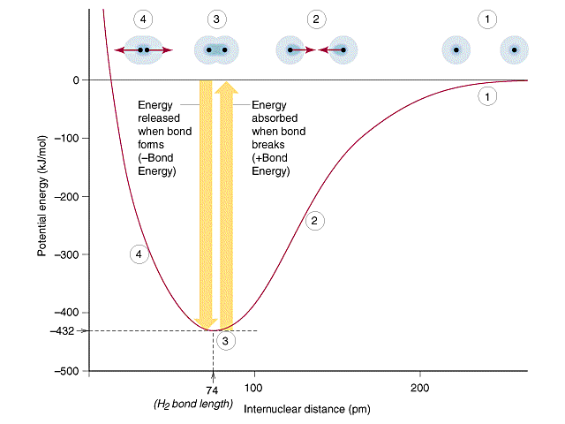

Slide 5
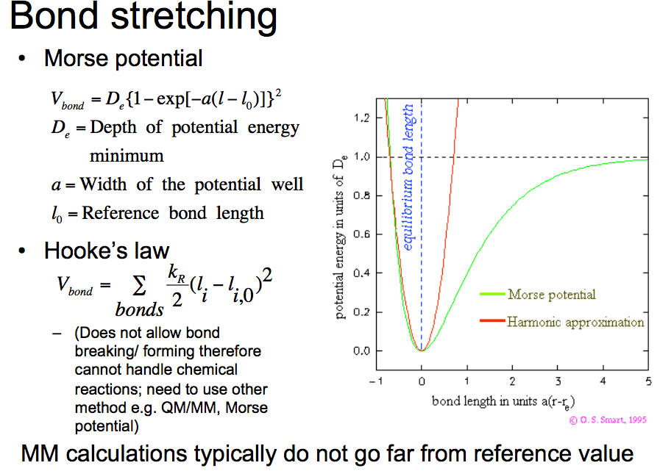

Slide 6
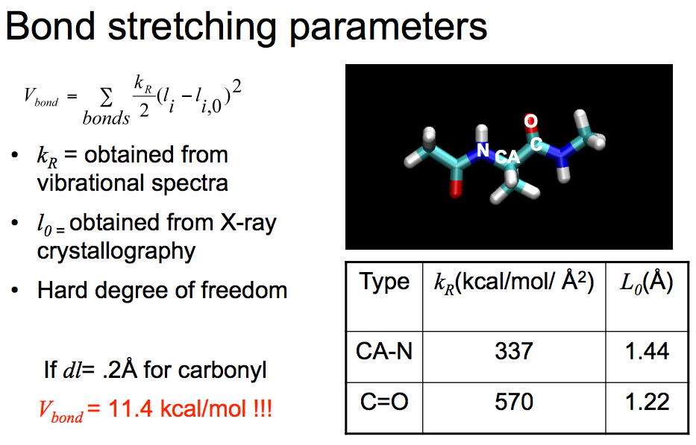

Slide 7
∆The disulfide (-S-S-) bond is strong, with a typical bond dissociation energy of 60 kcal/mole (251 kJ mol-1). However, being about 40% weaker than C-C and C-H bonds, length ~205pm (cca 50pm longer than –C-C-).
Bond Length (pm) E(kJ/mol)
H-H 74 436
H-C 109 413
H-N 101 391
H-O 96 366
H-F 92 568
C-C 154 348
C=C 134 614
C-N 147 308
C-O 143 360
C-S 182 272
C-F 135 488
N-N 145 170
O-O 148 145
O=O 121 498
1kcal=4.184kJ; pm=1.10⁻¹²m

Slide 8
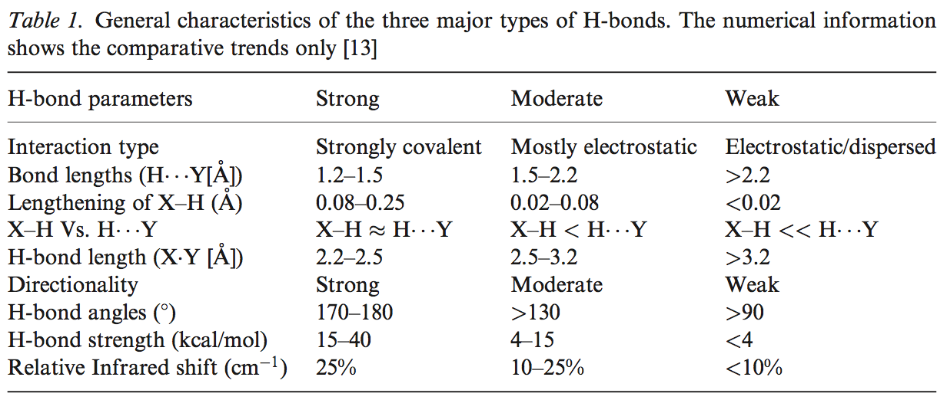
F−H…:F (161.5 kJ/mol or 38.6 kcal/mol)
O−H…:N (29 kJ/mol or 6.9 kcal/mol)
O−H…:O (21 kJ/mol or 5.0 kcal/mol)
N−H…:N (13 kJ/mol or 3.1 kcal/mol)
N−H…:O (8 kJ/mol or 1.9 kcal/mol)
HO−H…:OH⁺₃ (18 kJ/mol[10] or 4.3 kcal/mol; data obtained using molecular dynamics as detailed in the reference and should be compared to 7.9 kJ/mol for bulk water, obtained using the same molecular dynamics.)

Slide 9
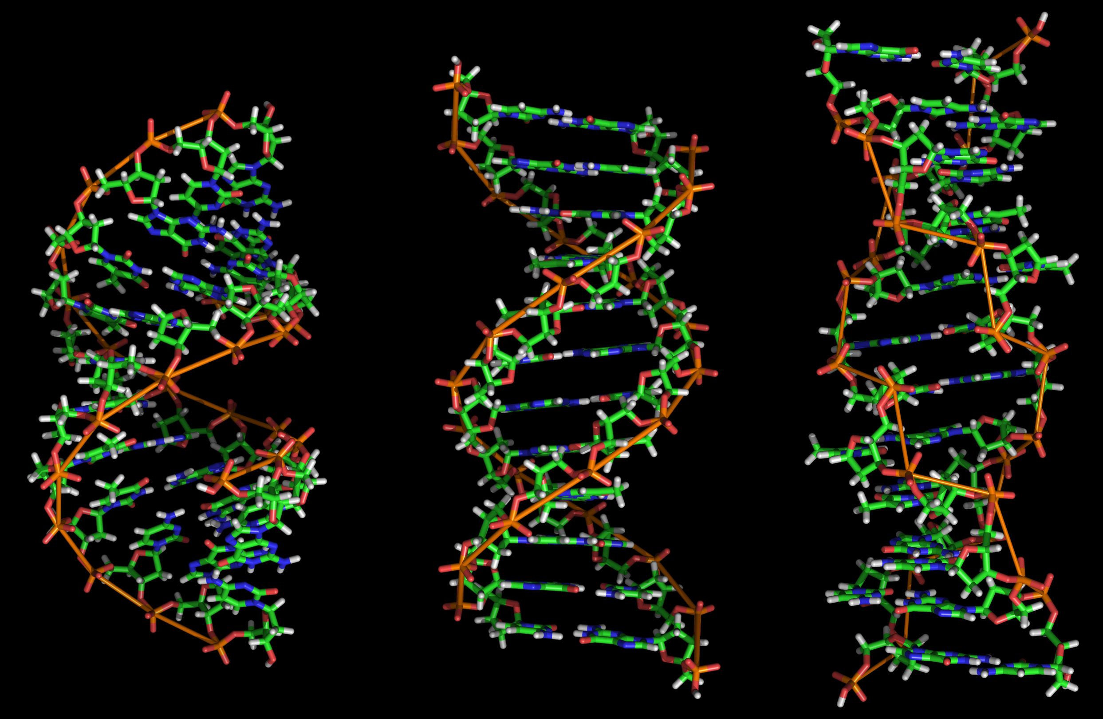

Slide 10
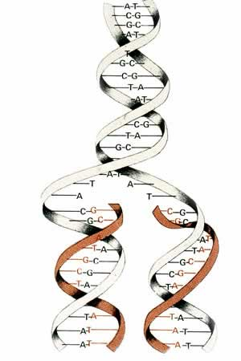

Slide 11
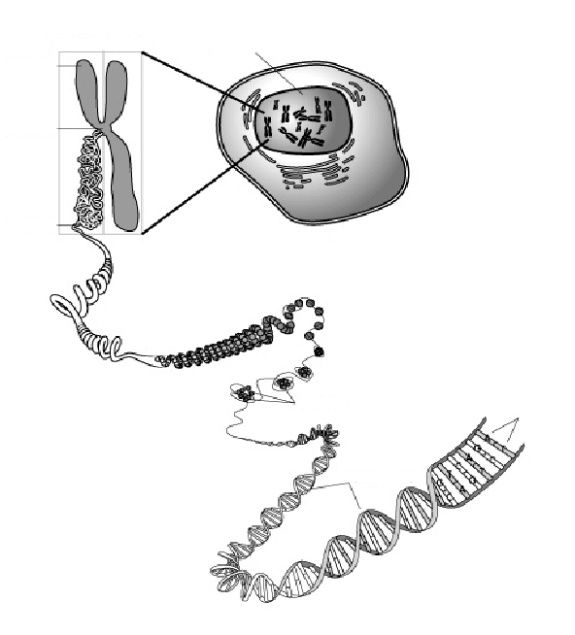
chromatidy
jádro
teloméra
centroméra
chromozóm
teloméra
párované báze
histony
dsDNA

Slide 12
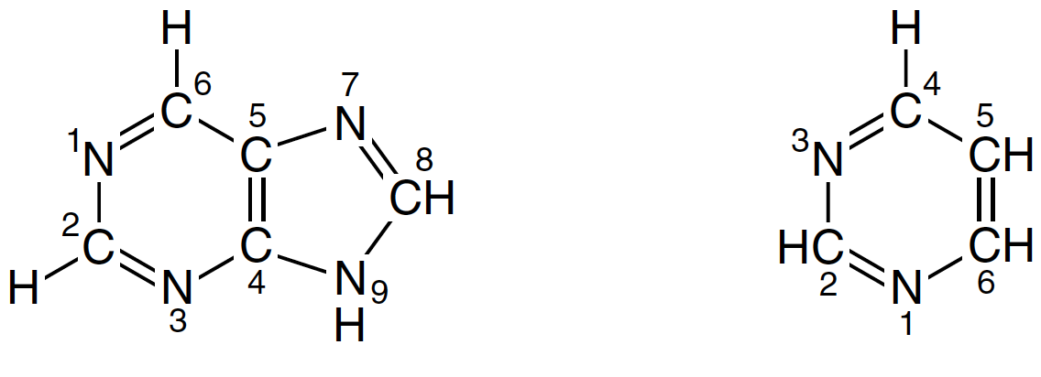
Základní stavební kameny nukleových kyselin:
  Báze
    Purinové – menší, číslování arom. kruhu protisměru hod. r., adenin (A), guanin (G), obecně R
    Pyrimidinové – větší, číslování ve směru hod. r., cytosin (C), uracil (U), thymin (T), obecně Y
  Cukr – 2’-deoxyribóza (DNA), ribóza (RNA)
  Fosfát
  Báze:
  Standardní
  Modifikované: N6-methyl-dA, 5-methyl-dC, xanthin, hypoxanthin, uric acid, 7-methylguanine, dimetylaminoadenin
Purin (R) Pyrimidin (Y)

Slide 13
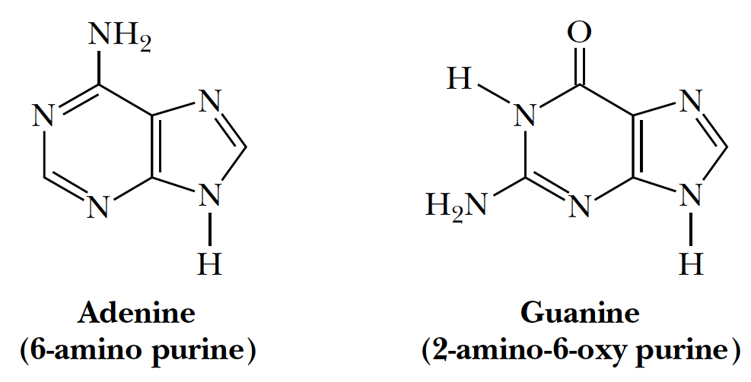
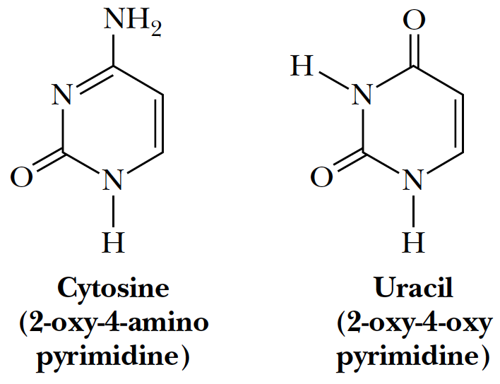
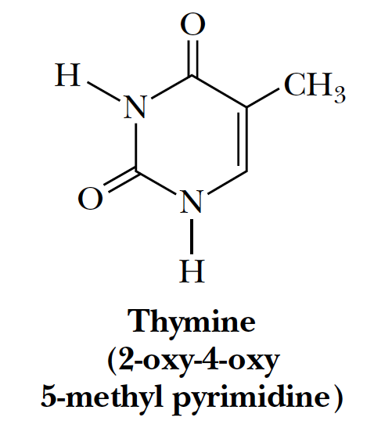

Slide 14
Vyměnitelné a aromatické vodíkové atomy

Slide 15
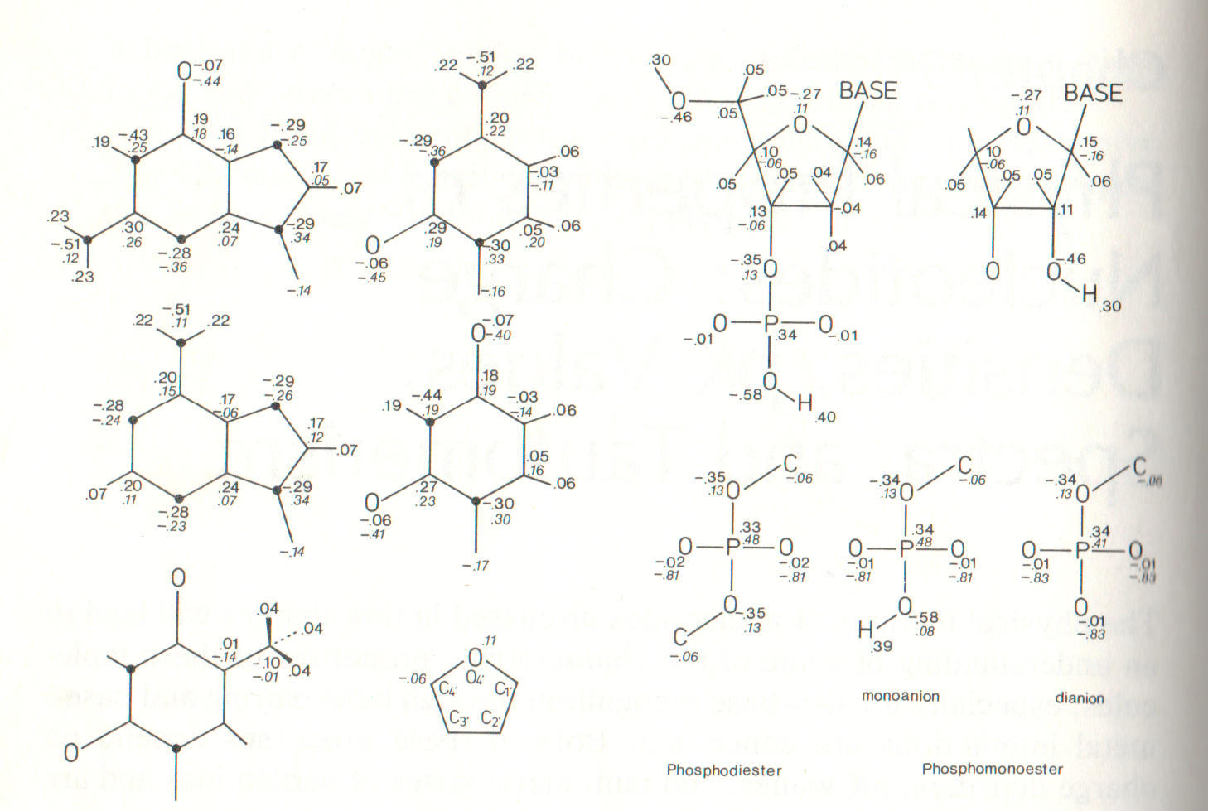
Hustoty nábojů v nukleotidech rozdělené podle Del Reho σ nábojů (Roman) a Hückelových π nábojů (kurzíva)

Slide 16
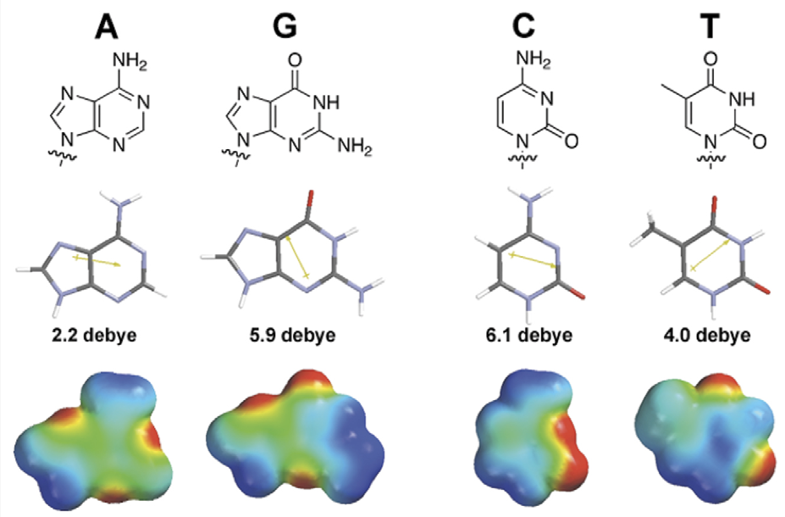

Slide 17
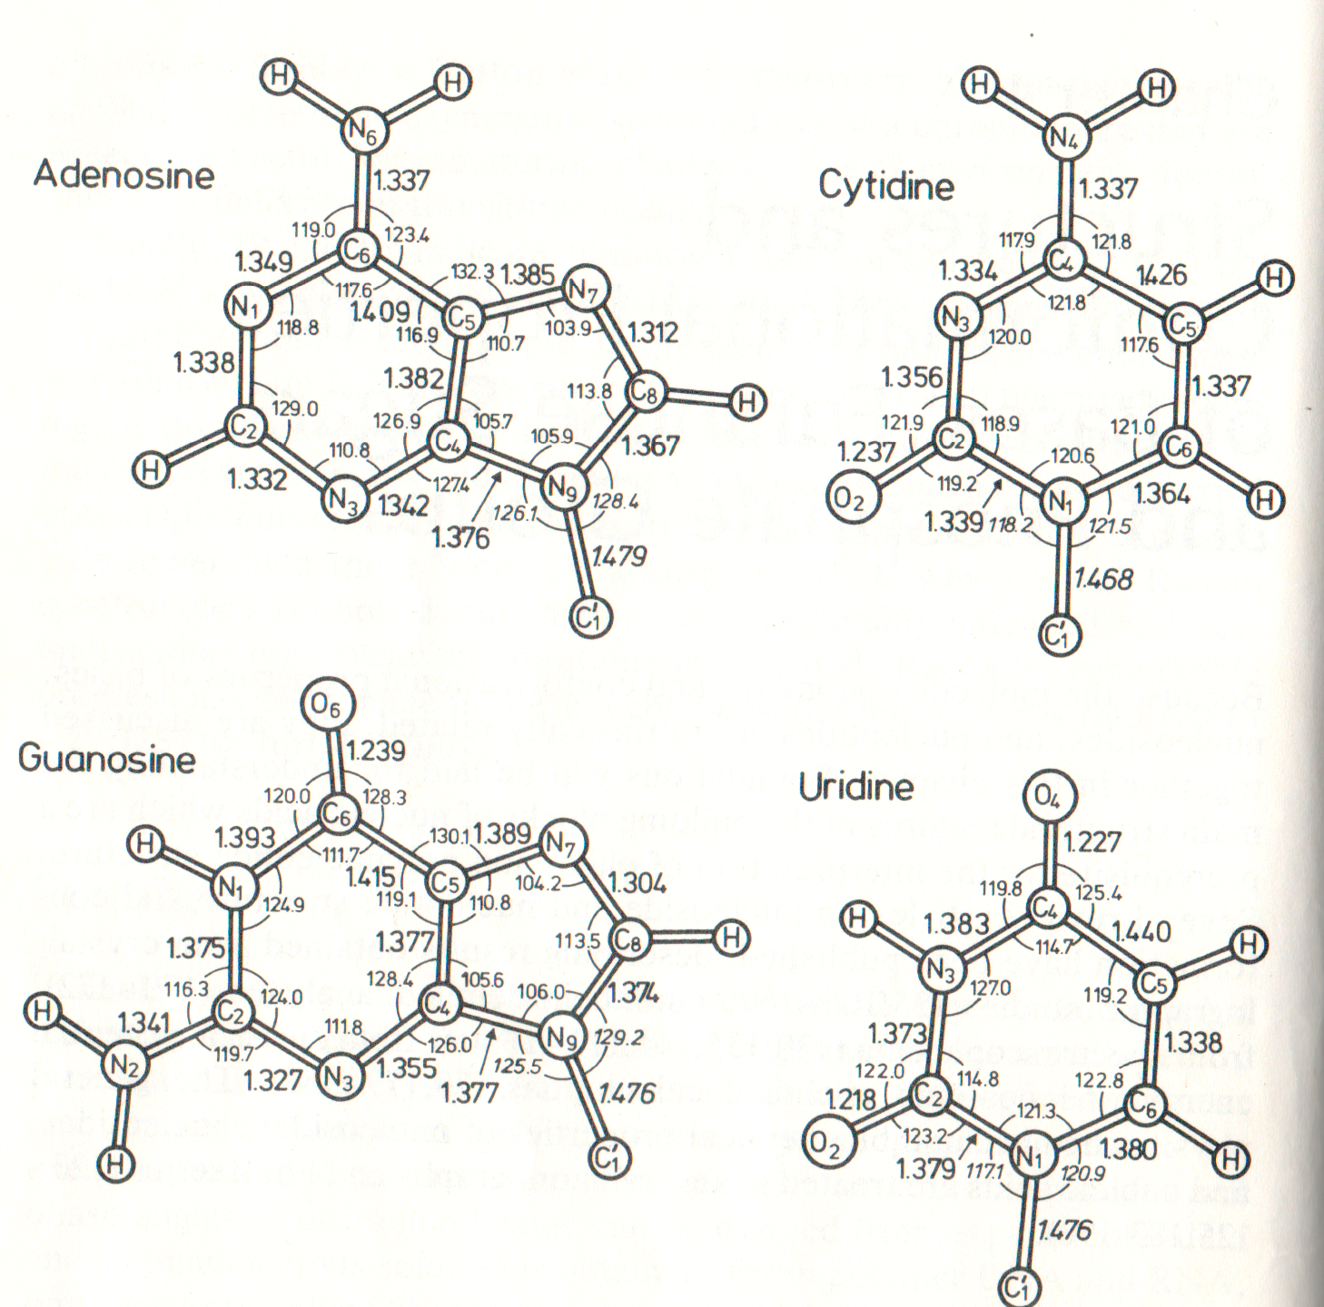
Vazebné parametry bází nukleových kyselin

Slide 18
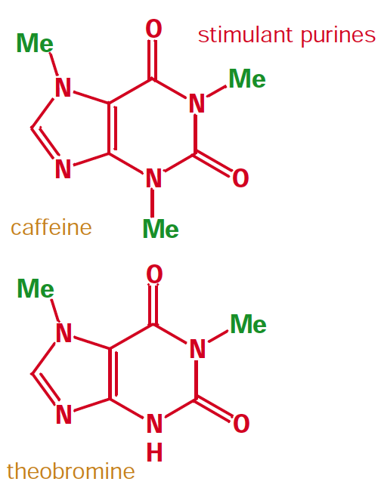
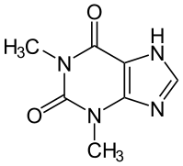
Stimulanty obsažené v kávě , čaji a čokoládě jsou metylované puriny
theophylline*
Me=CH₃
* Obsažen v čaji, ale není stimulantem

Slide 19
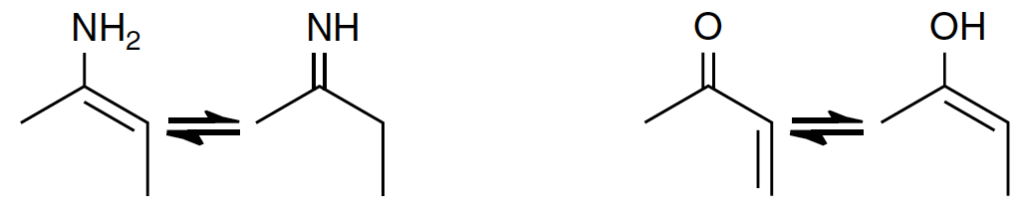
Tautomerie amino (amin<->imin) a keto (keto<->enol forma) skupin purinů a pyrimidinů, fyziologické podmínky favorizují amino a keto formy

Slide 20
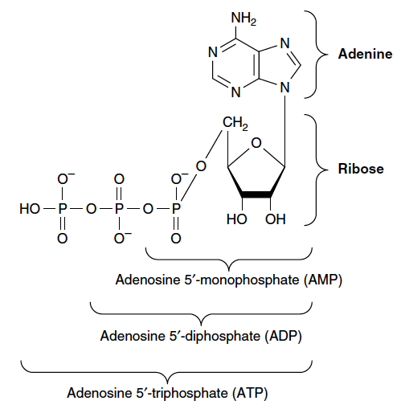
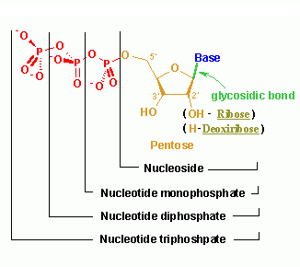
Nukleosidy a nukleotidy
Nukleotid vzniká esterifikací fosforylu na –OH skupinu nukleosidu. V riboze lze esterifikovat 3 skupiny (ve 2’-deoxy-riboze pouze 2 –OH skupiny) , přesto má drtivá většina ribonukleotidů fosfát v poloze 5’.

Slide 21
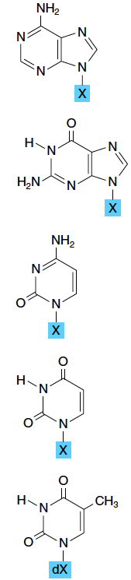
Název báze, X=H | Nukleosid, X=(deoxy)ribóza | Nukleotid, X= fosfo.ribóza
Adenin | Adenosin | Adenosinmonofosfát AMP
Guanin | Guanosin | Guanosinmonofosfát GMP
Cytosin | Cytidin | Cytidinmonofosfát CMP
Uracil | Uridin | Uridinmonofosfát UMP
Thymin | Thymidin | Thymidinmonofosfát TMP

Slide 22
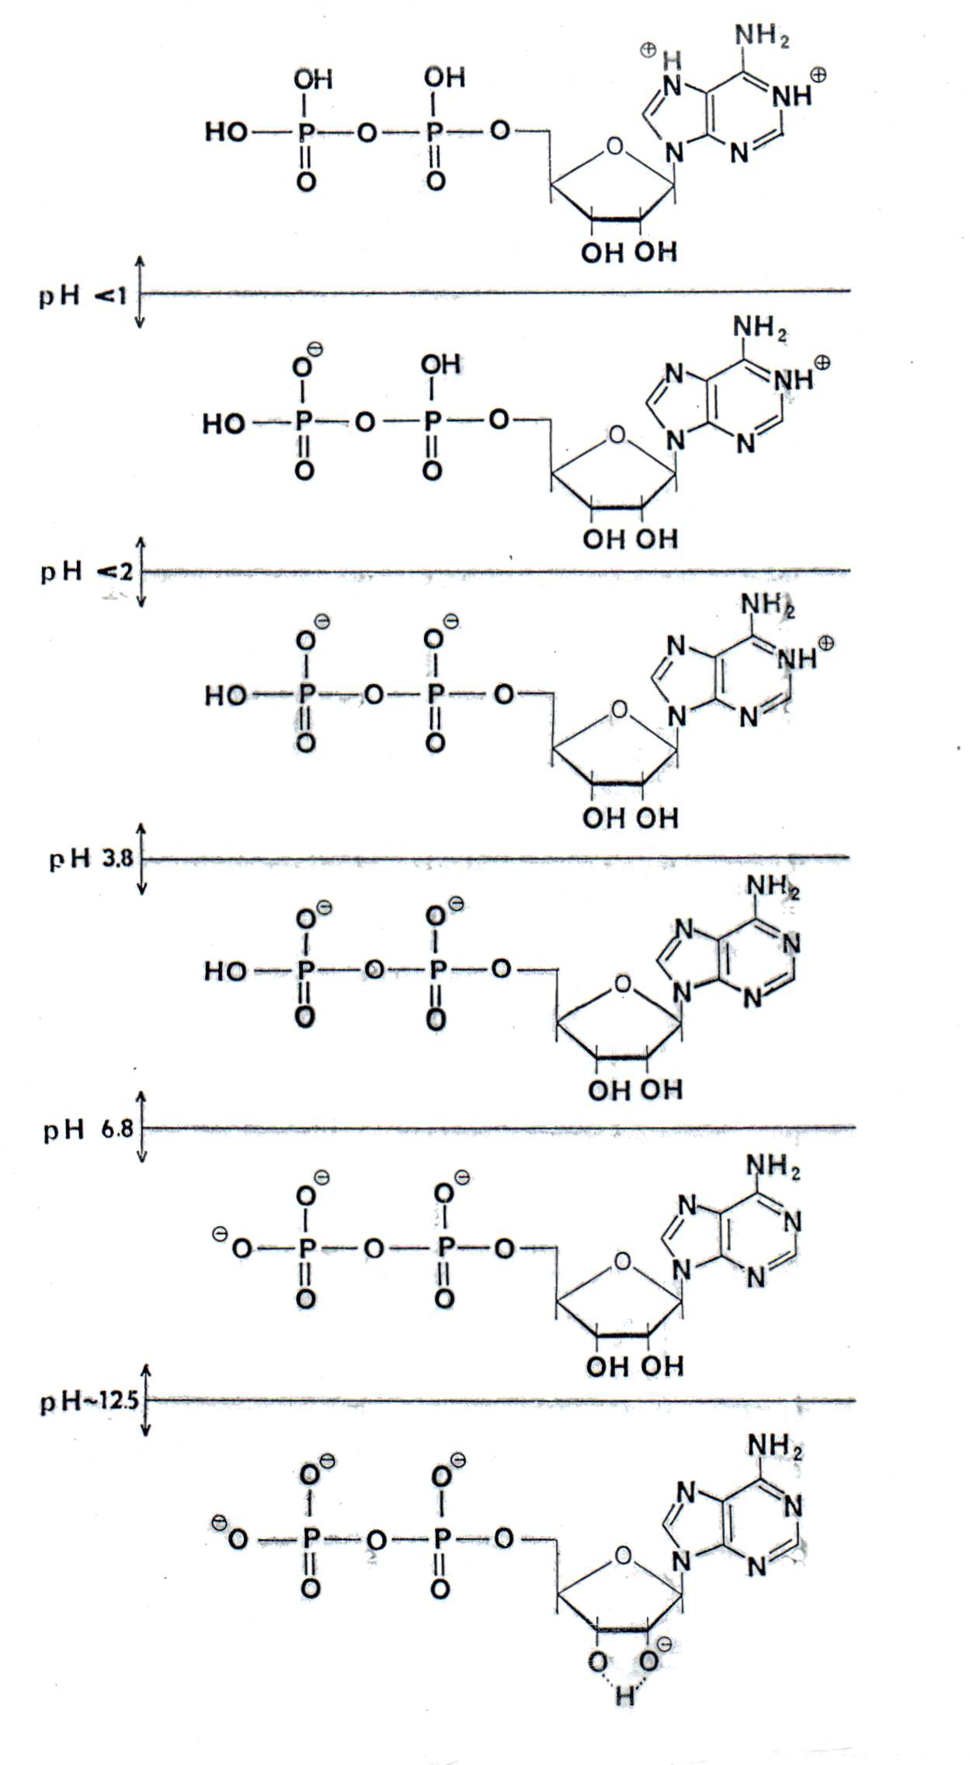

Slide 23
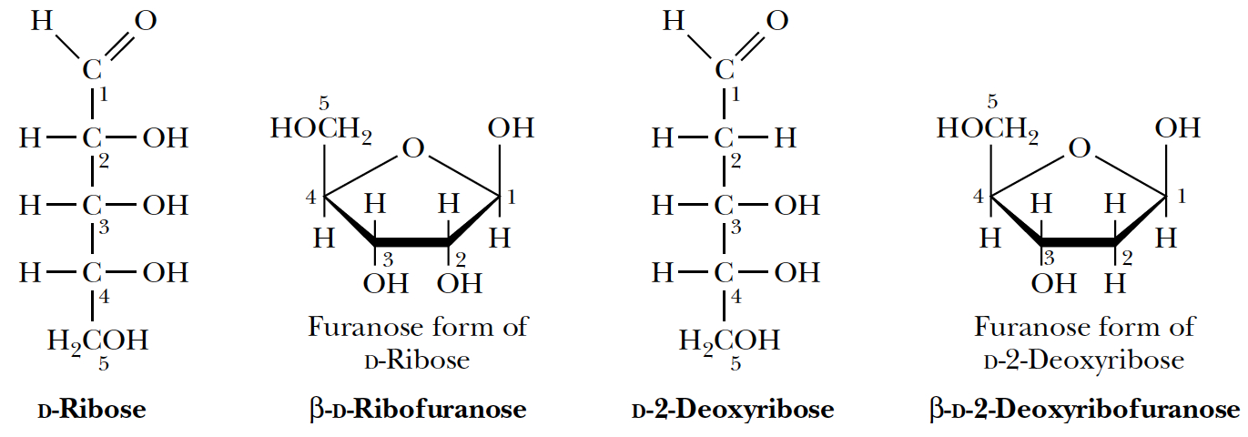
Cukr

Slide 24
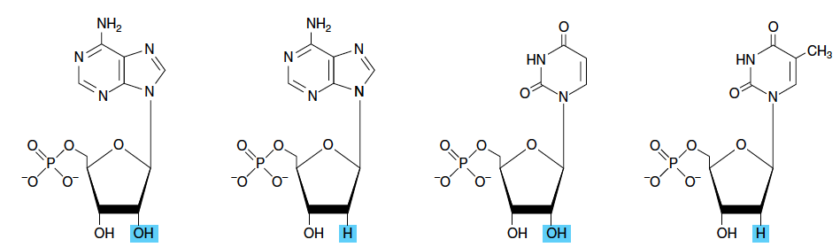
AMP dAMP UMP dTMP

Slide 25
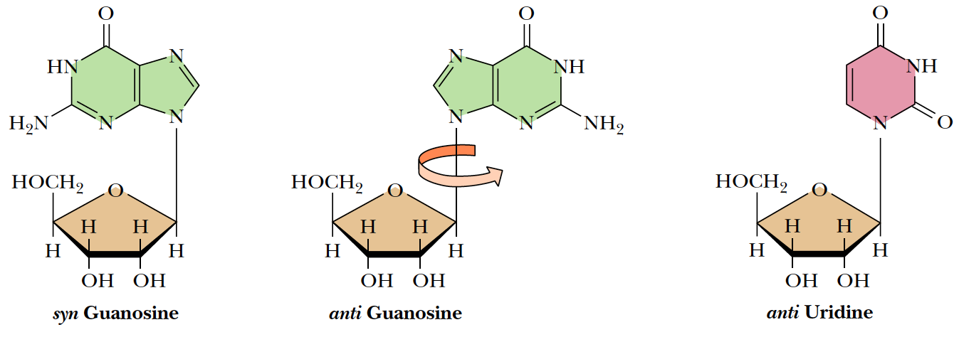
Vlivem stérického bránění báze se vyskytují dvě konformační uspořádání báze-cukr: syn/anti
Oba způsoby uspořádání se vyskytují v přírodě, přičemž ANTI převažuje

Slide 26
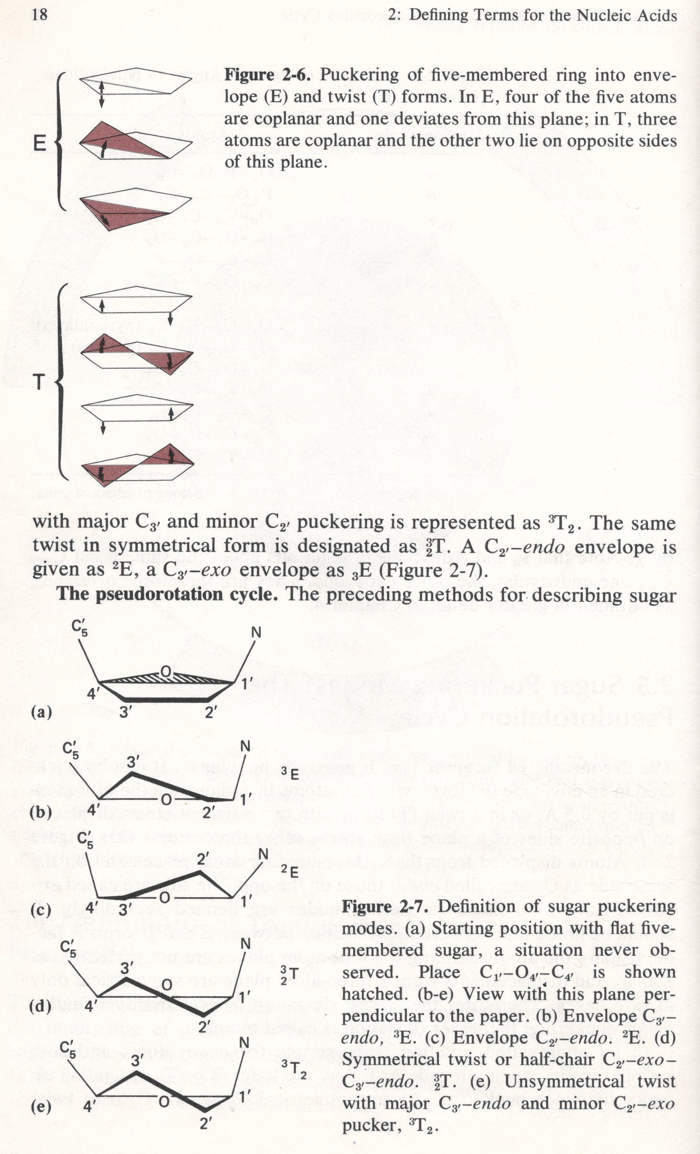
Konformace cukru - Sugar pucker

Slide 27
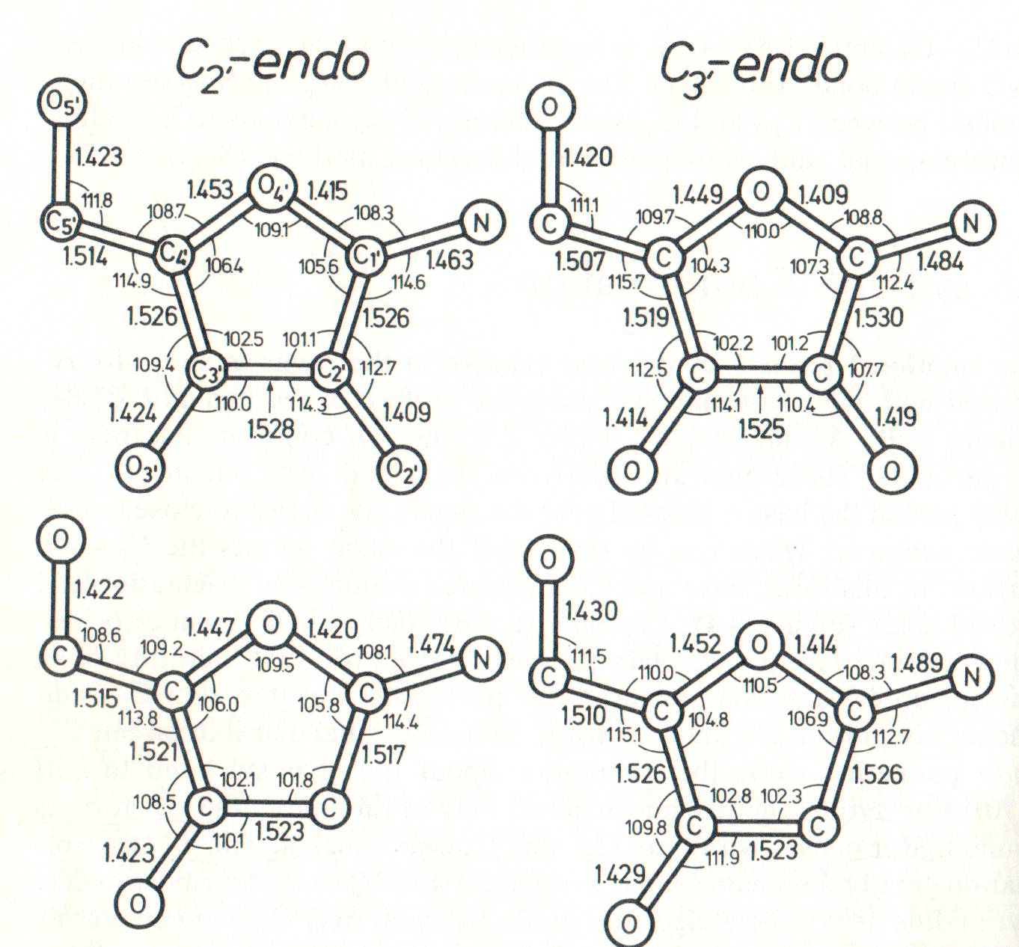
Vazebné parametry cukerných zbytků nukleových kyselin

Slide 28
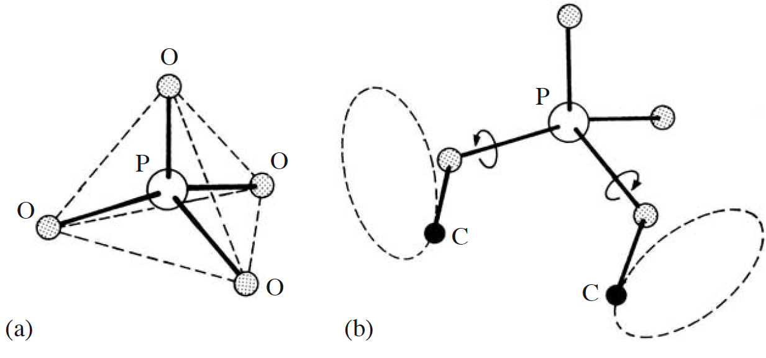
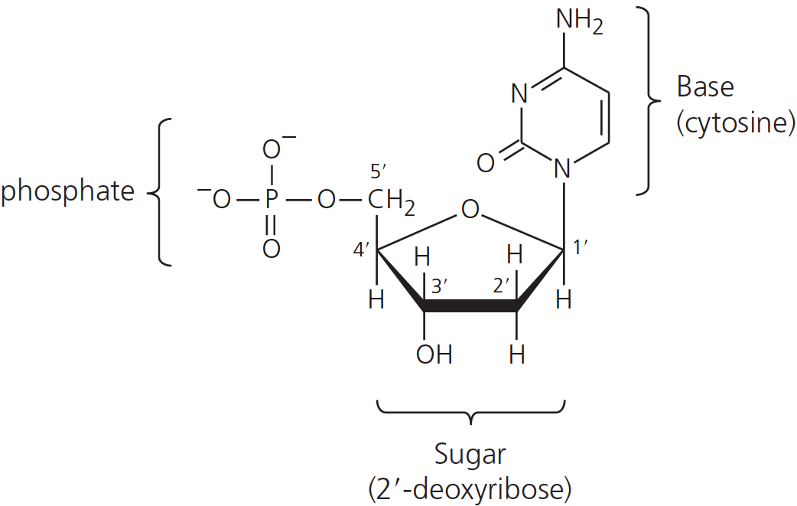
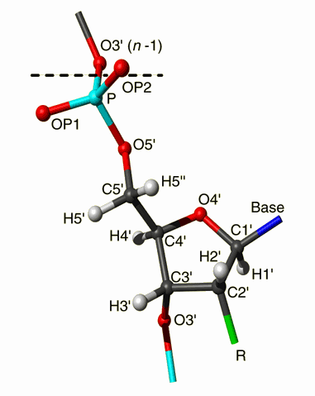
Fosfát; páteř nukleové kyseliny
Tetrahedrální uspořádání fosfátové skupiny (a), volnost rotace (b)

Slide 29
Páteř nukleové kyseliny
náboj 2⁻
protináboj negativně nabité páteři: Na⁺, K⁺
1⁻
1⁻
Báze v páteři nukleových kyselin číslujeme od 5’-konce směrem ke 3’-konci: 5’-GCAT-3’
1⁻

Slide 30
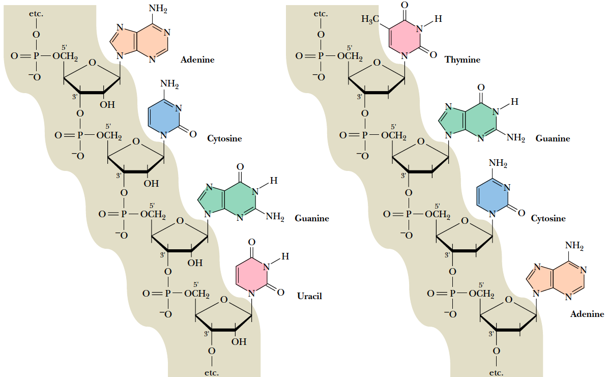
RNA DNA

Slide 31
RNA DNA

Slide 32
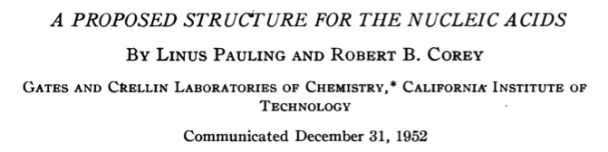
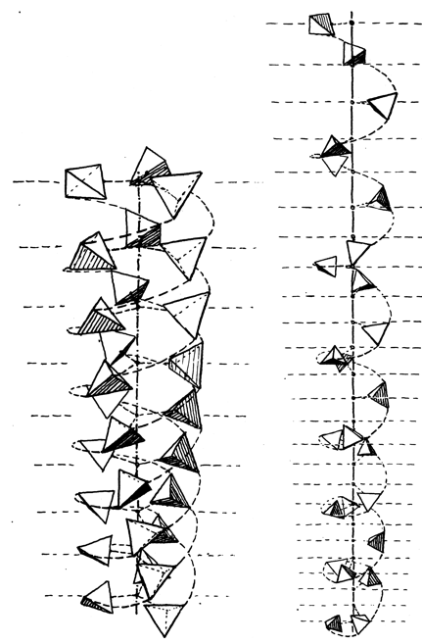
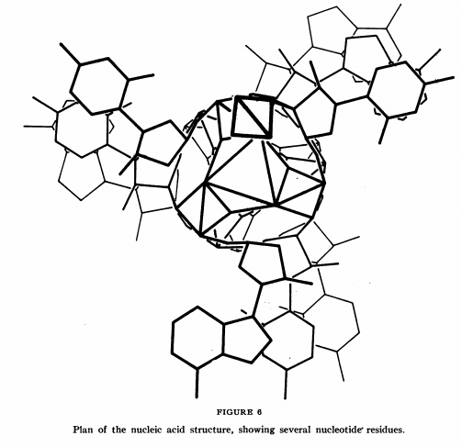

Slide 33
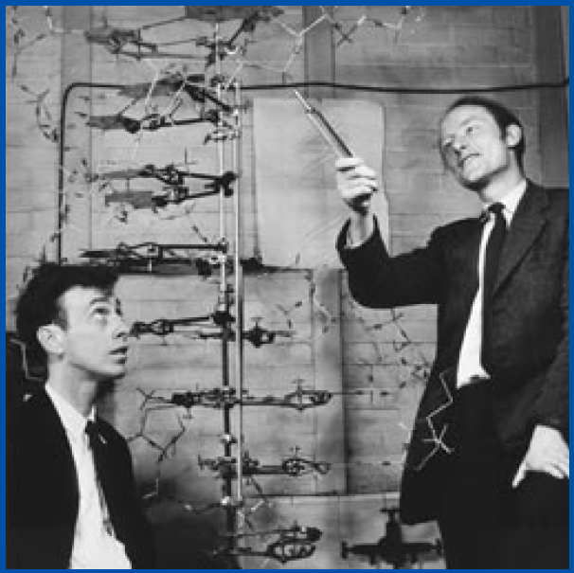
Párování bází NK: Watson-Crick, NC za medicínu a fyziologii 1962 [Watson(*1928)]

Slide 34
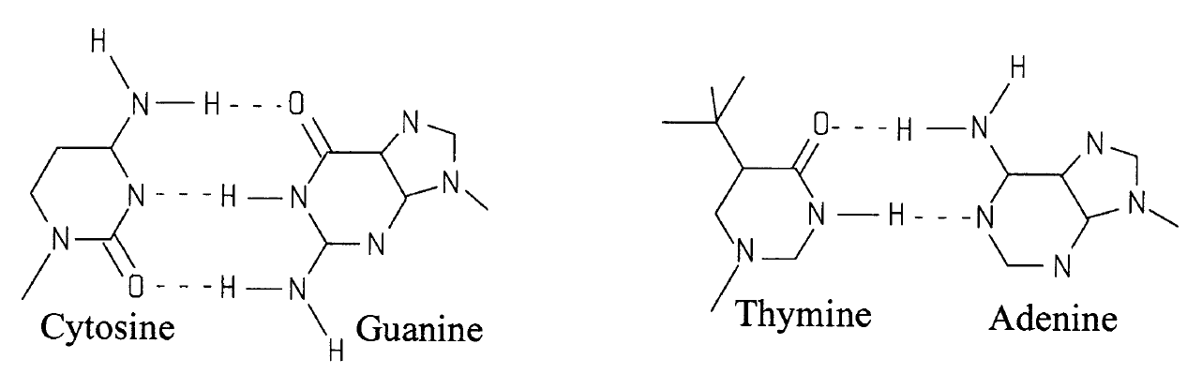
Vodíkové vazby
Jednotlivé řetězce dvojité šroubovice drží díky complementárními vazbami N•••H-N a =O•••H-N, které vznikají mezi Cytosinem a Guaninem a Thyminem a Adeninem.
Každá vodíková vazba přispívá cca 20 kJ/mol ke stabilizaci dvojšroubovice

Slide 35
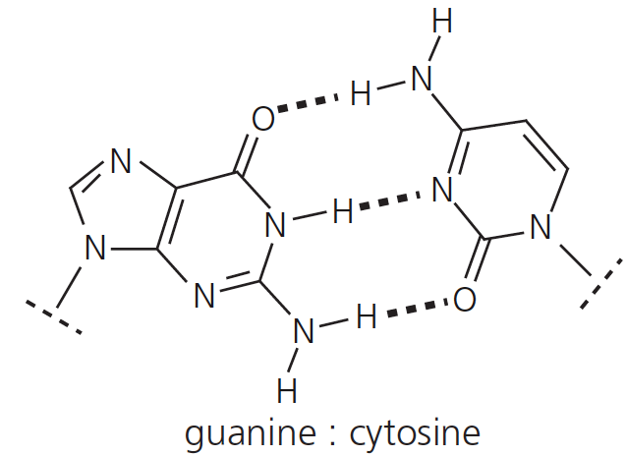
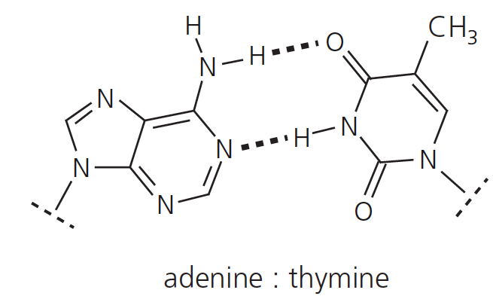
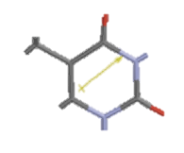
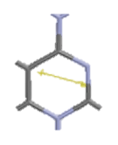
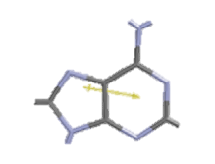
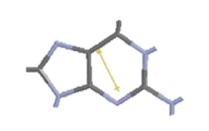
rozložení náboje v nukleobázích + 0 -, šipky označují dipólový moment

Slide 36
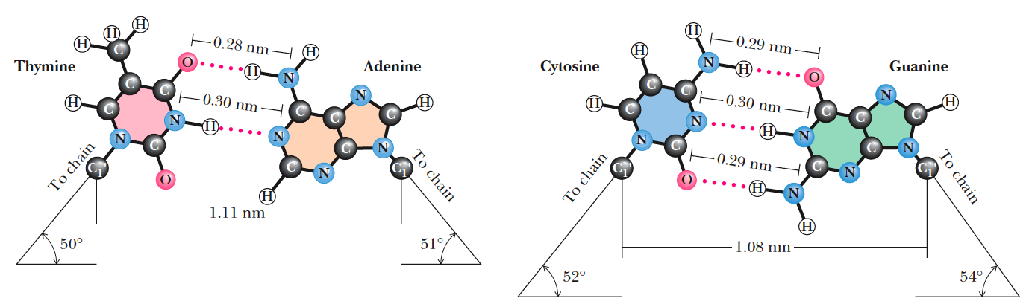
Watson-Crickovské párování bazí

Slide 37
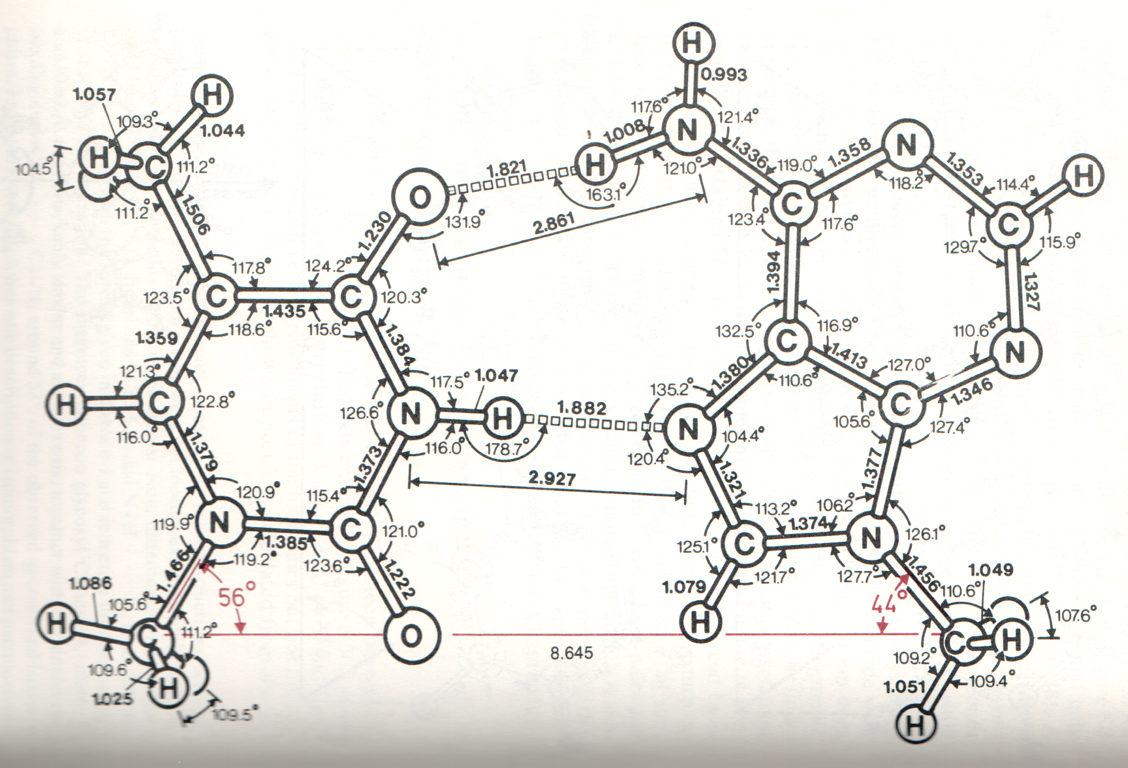
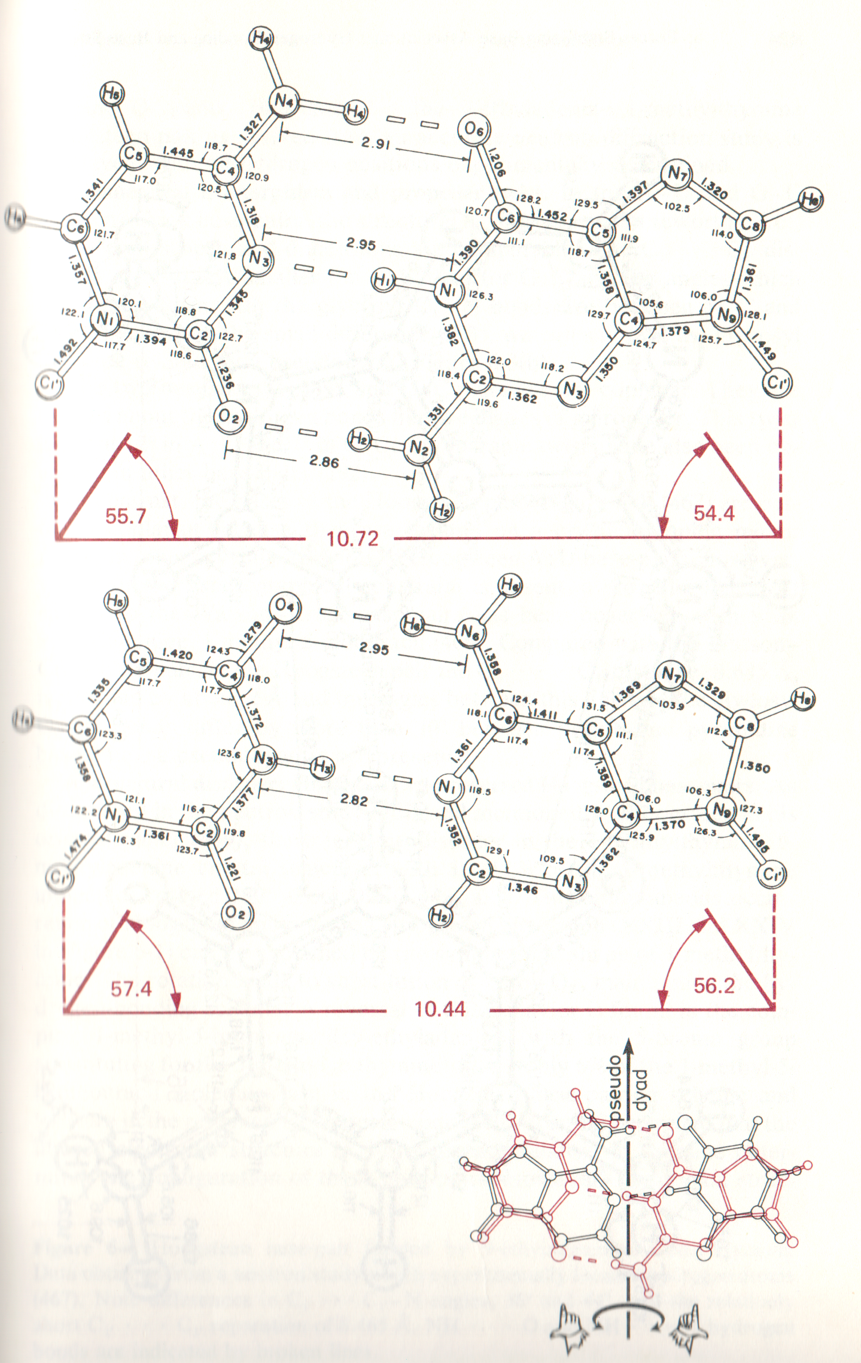

Slide 38
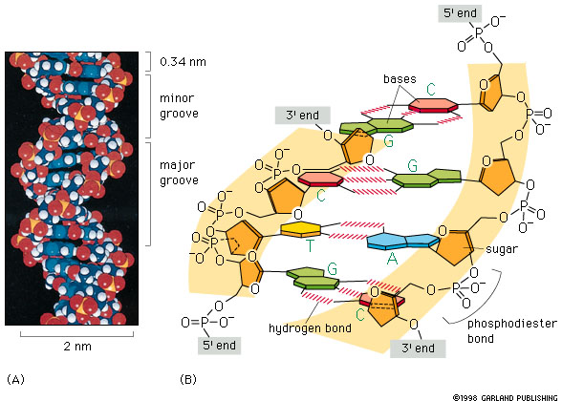
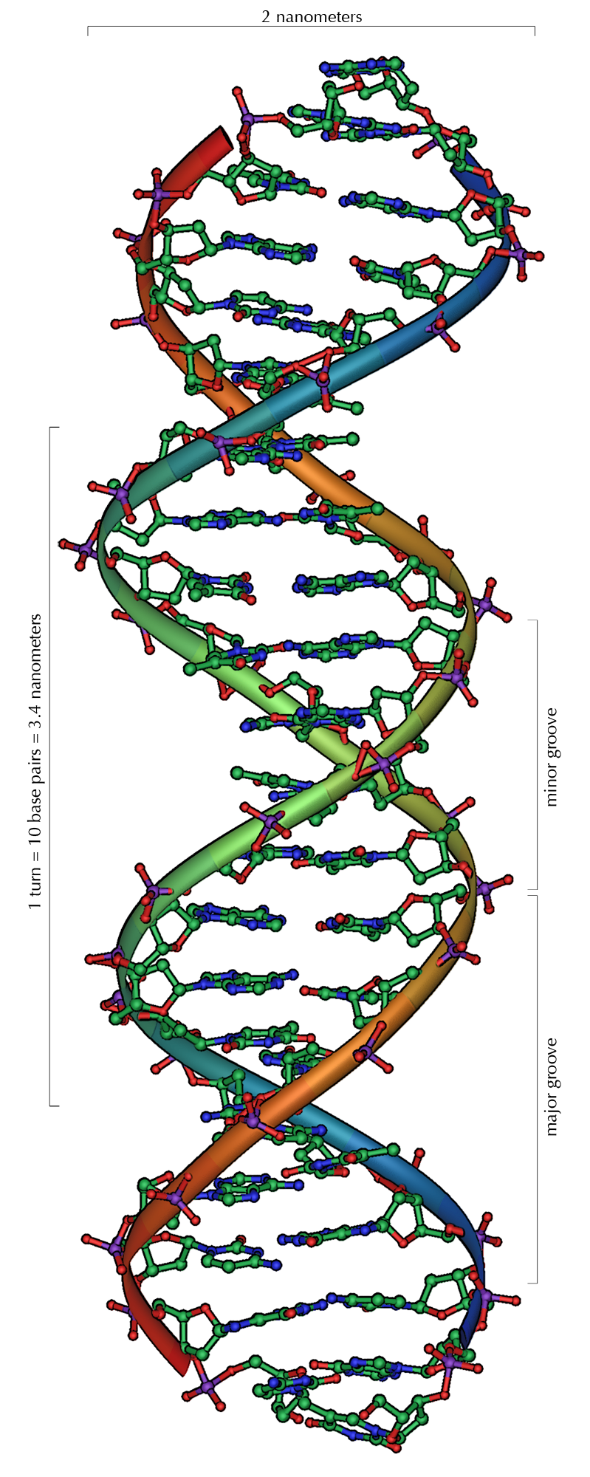
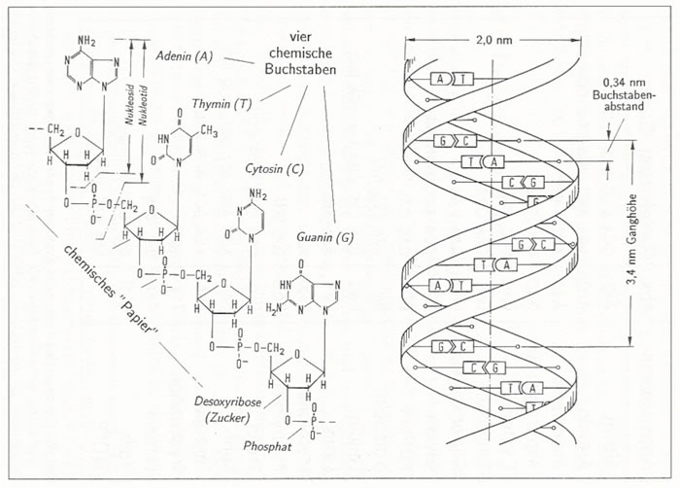

Slide 39
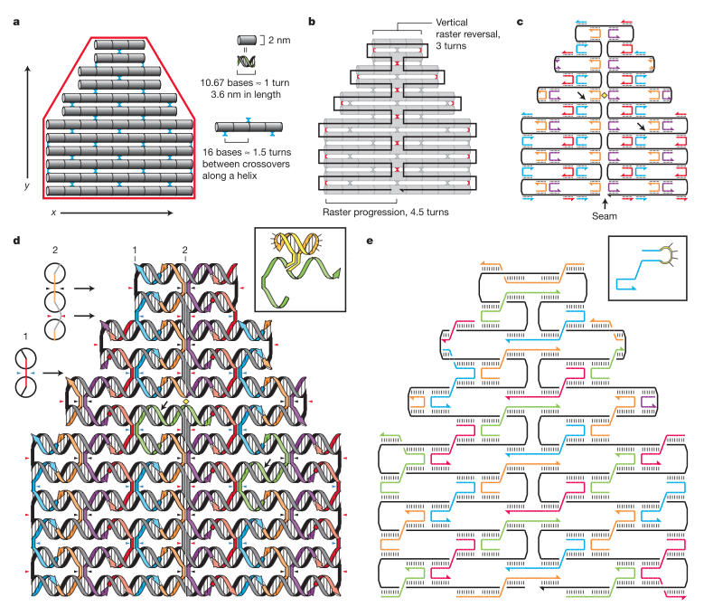

Slide 40
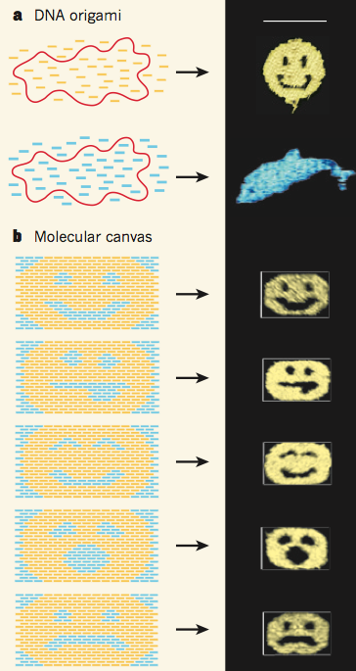

Slide 41


Slide 42


Slide 43

Geometrie páru bazí
http://nar.oxfordjournals.org/content/31/17/5108/F1.large.jpg

Slide 44

Interkalace – vmezeření
Planární molekuly (nejčastěji organické polycyklické aromatické kruhy) mohou interagovat s molekulami nukleových kyselin interkalací, tzn. vmezeřením se mezi dvě po sobě jdoucí báze n. páry bazí
Důsledkem je změna strukturních parametrů dvoušroubovice => narušení např. replikace DNA
Chemoterapie, značení nukleových kyseliny (ethidium bromid) atp.
Ethidium bromide
!!! Mutagenní !!!

Slide 45

Ethidium bromide
DNA

Slide 46


Decamer DNA šroubovice interkalovaný dvěma
2-HYDROXY-3-(PYREN-1-YLMETHOXY)PROPYL DIHYDROGEN fosfátovými bázemi (PDB ID: 1S88)

Slide 47

Hexamer DNA šroubovice interkalovaný bispphenazinem – protinádorovým léčivem (1-METHYL-9-[12-(9-METHYLPHENAZIN-10-IUM-1-YL)-12-OXO-2,11-DIAZA-5,8-DIAZONIADODEC-1-ANOYL]PHENAZIN-10-IUM)
PDB ID: 1X95

Slide 48



Peptidová nukleové kyseliny (PNA)
Nejsou kyselinami!!!
Jsou syntetické, nicméně se předpoládá(lo), že mohli figurovat jako vývojový stupeň v počátcích vzniku života (naproti tomu stojí “RNA svět”)
Nemají v páteři negativně nabitý fosfát => silnější vazba mezi bázemi
N-aminoethyl glycin

Slide 49

Interakce mezi PNA a DNA dvoušroubovicí
a - triplexová struktura, b – triplexová struktura nahrazením jednoho DNA řetězce, c – duplexová struktura nahrazením jednoho DNA řetězce

Slide 50

Nejběžnější typy DNA: B-DNA (a), A-DNA (b), Z-DNA (c)
DNA konformace | B | A | Z
Směr vinutí | pravotočivá | pravotočivá | levotočivá
Počet parů bazí na otáčku | 10.5 | 11.0 | 12.0
Průměr šroubovice | ~2.0 nm | ~2.6 nm | ~1.8 nm
Konformace cukru | C2’-endo | C3’-endo | C2’-endo (pyr) C3’-endo (pur)
Velký žlábek Major groove | široký, hluboký | úzký, hluboký | plochý
Malý žlábek Minor groove | úzký, hluboký | široký, mělký | úzký, hluboký

Slide 51


Definice dihedrálních a torzních úhlů

Slide 52

Nucleic Acids Research, 2008, Vol. 36, No. 11, 3690–3706

Slide 53


Stabilita DNA dvojšroubovice:
Vodíkové můstky
Londonovy disperzní síly (LDF), dipól-dipólové interakce
Patrové interakce – stacking
Nukleopár | Vodíkové vazby | LDF | Celková E
A:T | -26 | +1.0 | -25.0
G:C | -40 | -16.3 | -56.3
Energie v kJ/mol
A:T – opačné dipóly, G:C – působí atraktivně
Působí mezi jednotlivými patry nukleopárů, stabi-lizují dvojšoubovici díky elektronovým korelacím, van der Waalsovým a Coulombickým interakcím

Slide 54

Non-Watson-Crickovské (Hoogsteenovo – Karsten Hoogsteen) párování bazí
Triplexové struktury

Slide 55


Triplexové struktury

Slide 56

Quadruplexové struktury

Slide 57


Slide 58


Polymorfie telomerických opakování in vitro
NMR
NMR
X-ray
Sekvenčně závislé
Na⁺
K⁺
K⁺
K⁺
K⁺
K⁺/PEG
Wang et al. Structure (1993)
Parkinson et al. Nature (2002)
Ambrus et al. Nucleic Acids Res. (2006)
Dai et al. Nucleic Acids Res. (2007)
Lim et al. J Am Chem Soc. (2009)
Heddi et al. J Am Chem Soc. (2011)

Slide 59
Polymorfie telomerických opakování in vivo
In-cell NMR
Sekvenčně závislé
?
X
Hansel et al. Nucl Acids Res (2011)

Slide 60



Další významné formy DNA:
Hollidayův spoj (Holliday junction) klíčový meziprodukt v mnoha typech genetické rekombinace a také při opravě dvouřetězcových zlomů.
displacement loop (D-loop, D-smyčka)
R-loop (R-smyčka)
Křížová struktura DNA (cruciform)
i-motif DNA
DNA nanotechnologie – DNA origami
Pictures credited to: wikipedia.org

Slide 61


Další významné formy DNA:
Hollidayův spoj (Holliday junction) klíčový meziprodukt v mnoha typech genetické rekombinace a také při opravě dvouřetězcových zlomů.
displacement loop (D-loop, D-smyčka)
R-loop (R-smyčka)
Křížová struktura DNA (cruciform)
i-motif DNA / i-motif RNA
DNA nanotechnologie – DNA origami
Pictures credited to: wikipedia.org

Slide 62


Slide 63
Superhelikální cirkulární DNA
Lk = Wr + Tw
Lk - linking () – topologická vlastnost cirkulární DNA, udává, kolikrát je jeden řetězec DNA obtočen kolem druhého v pravotočivém směru (vzhledem k tomu, že referenční je B-DNA). Lk zůstává pro danou cirkulární DNA konstantní (neboť “konce” jsou zafixované a nemůže docházet k rozvinutí). Lk nabývá vždy celočíselných hodnot (konce DNA dvoušroubovice na sebe musí “pasovat”, aby došlo k uzavření kruhu).
Tw - twisting (otočení) – v relaxovaném stavu se Tw=Lk. Tw udává počet 360° otoček, které jsou na dvojšroubovici podél celé kružnice. Vzhledem k tomu, že pro B-DNA připadá cca 10 párů bazí na jednu otočku, Tw je přibližně rovno počtu párů bazí / 10. Pro pravotočivé otáčky je Tw kladné.
Wr - writhing (skřížení) – z důvodu strukturních “potřeb” DNA různé hodnoty Lk kružnice mohou způsobit nikoliv změnu v otáčkách (Tw), ale vznik superhelixu (superšroubovice). Vznik superhelixu je definován číslem Wr. Pro pravotočivé superšroubovice je Wr záporné!!!

Slide 64

Vzhledem k tomu, že má DNA tendenci udržet B-DNA topologii, Tw se zvýší zpět na 42. Lk je ovšem topologické číslo, které MUSÍ zůstat konstantní, tedy 36 a k zachování rovnice Lk=Wr+Tw Wr musí nabýt hodnoty Wr=-6.

Slide 65


Slide 66


Slide 67


